Slide 1
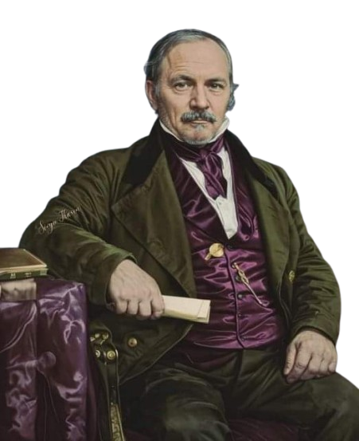
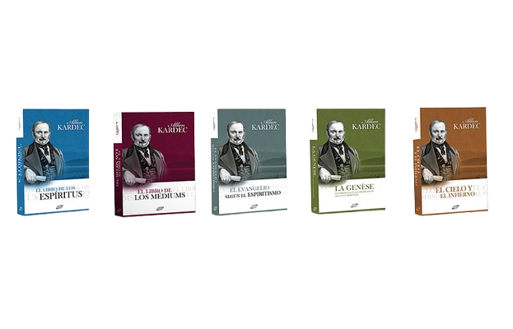
CONOZCA EL
ESPIRITISMO, UNA NUEVA ERA
PARA LA HUMANIDAD
DIOS,
INTELIGENCIA SUPREMA,CAUSA PRIMERA DE TODAS LAS COSAS
JESÚS,
EL GUÍA Y MODELO
KARDEC
LA BASE FUNADAMENTAL
EL LIBRO DE LOS ESPIRITUS
EL LIBRO DE LOS MEDIUMS
EL EVANGELIO SEGÚN EL ESPIRITISMO
EL CIELO Y EL INFIERNO
LA GENESIS
“FUERA DE LA CARIDAD NO HAY SALVACION”

Slide 2
DOCTRINA ESPÍRITA O ESPIRITISMO
QUÉ ES
Es el conjunto de principios y leyes, revelados por los Espíritus Superiores, contenidos en las obras de Allan Kardec, que constituyen la Codificación Espírita: El Libro de los Espíritus, El Libro de los Médiums, El Evangelio según el Espiritismo, El Cielo y el Infierno y La Génesis
“El Espiritismo es una ciencia que trata de la naturaleza, el origen y destino de los Espíritus, así como de sus relaciones con el mundo corporal”. Allan Kardec
  (El Evangelio según el Espiritismo – cap. VI -4)
QUÉ REVELA
Revela conceptos nuevos y más profundos con respecto a Dios, al Universo, a los hombres, a los Espíritus y a las Leyes que rigen la vida.
Revela, además, lo qué somos, de dónde venimos, hacía dónde vamos, cuál es el objetivo de nuestra existencia y cuál es la razón del dolor y del sufrimiento.
SU ALCANCE
Trayendo conceptos nuevos acerca del hombre y todo lo que lo rodea, el Espiritismo abarca todas las áreas del conocimiento, de las actividades y del Comportamiento Humano, abriendo una nueva era para la regeneración de la Humanidad.
Puede y debe ser estudiado, analizado y practicado en todos los aspectos fundamentales de la vida, tales como: científico, filosófico, religioso, ético, moral, educacional, social.
SUS ENSEÑANZAS FUNDAMENTALES
Dios en la inteligencia suprema, causa primera de todas las cosas. Es eterno, Inmutable, inmaterial, único, omnipotente, soberanamente justo y bueno.
El Universo es creación de Dios. Abarca todos los seres racionales e Irracionales, animados e inanimados, materiales e inmateriales.
Más allá del mundo corporal, morada de los Espíritus encarnados, que son los hombres, existe el mundo espiritual, morada de los Espíritus no encarnados.
En el Universo hay otros mundos habitados por seres de diferentes grados evolutivos: iguales, más evolucionados y menos evolucionados que los hombres.

Slide 3
Todas las leyes de la Naturaleza son leyes divinas, puesto que Dios es su autor. Abarcan tanto las leyes físicas como las leyes morales.
El hombre es un Espíritu encarnado en un cuerpo material. El periespiritu es el cuerpo semimaterial que une el Espíritu al cuerpo material.
Los Espíritus son los seres inteligentes de la creación. Constituyen el mundo de los Espíritus, que preexiste y sobrevive a todo.
Los Espíritus son creados simples e ignorantes. Evolucionan, intelectual y moralmente, pasando de un orden inferior a otro más elevado hasta alcanzar la perfección, cuando gozan de inalterable felicidad.
Los Espíritus preservan su individualidad, antes, durante y después de cada encarnación.
Los Espíritus reencarnan tantas veces como fueren necesarias para su propio perfeccionamiento.
Los Espíritus evolucionan siempre. En sus múltiples existencias corporales pueden estacionarse, pero nunca retroceden. La rapidez de su progreso intelectual y moral depende de los esfuerzos que hagan para llegar a la perfección.
Los Espíritus pertenecen a diferentes órdenes, conforme con el grado de perfección que hayan alcanzado: Espíritus Puros, que han llegado a la máxima perfección; Espíritus Buenos, en los cuales predomina el deseo del bien; Espíritus Imperfectos, caracterizados por la ignorancia, el deseo del mal y las pasiones inferiores.
Las relaciones de los Espíritus con los hombres son constantes, y han existido siempre. Los Espíritus buenos nos inducen al bien, nos sustentan las pruebas de la vida y nos ayudan a soportarlas con coraje y resignación. Los imperfectos nos inducen al error.
Jesús es el guía y modelo de toda la Humanidad. Y la Doctrina que enseño y ejemplifico es la expresión más pura de la Ley de Dios.
La moral de Cristo, contenida en el Evangelio, constituye el derrotero para la evolución segura de todos los hombres, y su práctica es la solución para todos los problemas humanos y el objetivo hacia el cual debe dirigirse la Humanidad.
El hombre tiene el libre albedrio para obrar, pero es el responsable por las consecuencias de sus acciones.
La vida futura reserva a los hombres penas y gozos compatibles con su proceder, respetuoso o no de la Ley de Dios.
La oración es un acto de adoración a Dios. Esta en la ley natural y es el resultado de un sentimiento innato en el hombre, tanto como es innata la idea de la existencia del Creador.
La oración mejora al hombre. Aquel que ora con fervor y confianza es más fuerte contra las tentaciones del mal, y Dios le envía a los buenos Espíritus para que le asistan. La oración es un auxilio que nunca se niega, cuando es pedido con sinceridad.

Slide 4

PRÁCTICA ESPIRITA
Toda práctica espirita es gratuita, según la orientación del principio moral del Evangelio: “Dad de gracia lo que de gracias recibisteis.”
La práctica espirita es realizada con sencillez, sin ninguna clase de culto exterior, dentro del principio cristiano que Dios debe ser adorado en espíritu y verdad.
El Espiritismo no tiene sacerdotes y no adopta ni usa en sus reuniones como tampoco en sus prácticas: altares, imágenes, andas, velas, procesiones, sacramentos, concesiones de indulgencia, vestiduras, bebidas alcohólicas o alucinógenas, incienso, tabaco, talismanes, amuletos, horóscopos, cartomancia, pirámides, cristales o cualesquiera otros objetos, rituales o formas de culto exterior.
El Espiritismo no impone sus principios. Invita a quienes están interesados en conocerlo, a que sometan sus enseñanzas al tamiz de la razón antes de aceptarlas.
La mediumnidad, que hace posible la comunicación entre los Espíritus y los hombres, es una facultad que muchas personas traen consigo al nacer, independientemente de la religión o la directriz doctrinaria de vida que adopten.
Práctica mediúmnica espírita solo es la ejercida en base a los principios de la Doctrina Espírita y dentro de la moral cristiana.
El Espiritismo respeta todas las religiones y doctrinas, valoriza todos los esfuerzos para la práctica del bien y trabaja en favor de la confraternización y la paz entre todos los pueblos y todos los hombres, independientemente de su raza, color, nacionalidad, creencia, nivel cultural o social. Reconoce además que “el verdadero hombre de bien es el que cumple la ley de justicia, amor y caridad en su mayor pureza”.
“Nacer, Morir, renacer y progresar siempre, tal es la ley.”
“Fe inquebrantable solo es la que puede encarar frente a frente a la razón, en todas las épocas de la Humanidad.”
El estudio de las obras de Allan Kardec es fundamental para el correcto conocimiento de la Doctrina Espírita.
Escuela Heliosóphica Luz y Caridad
14 Avenida 12-34 zona 12, Guatemala City, Guatemala

